Slide 1
Определение фенотипов апноэ во сне
Томас Пенцель.
Директор по исследованиям Междисциплинарного центра медицины сна.
Университетский медицинский комплекс Шарите (г. Берлин, Германия).

Slide 2
Определение апноэ во сне
Симптомы:
Чрезмерная сонливость
Подтвержденные эпизоды апноэ
Нерегулярный храп
Выявление:
Полисомнография или полиграфия (тестирование/регистрация апноэ во сне)
> 5 эпизодов апноэ + гипопноэ во сне за один час
Сопутствующие заболевания:
Гипертензия, нарушение сердечного ритма, атеросклероз
Сахарный диабет
Инфаркт миокарда, инсульт

Slide 3
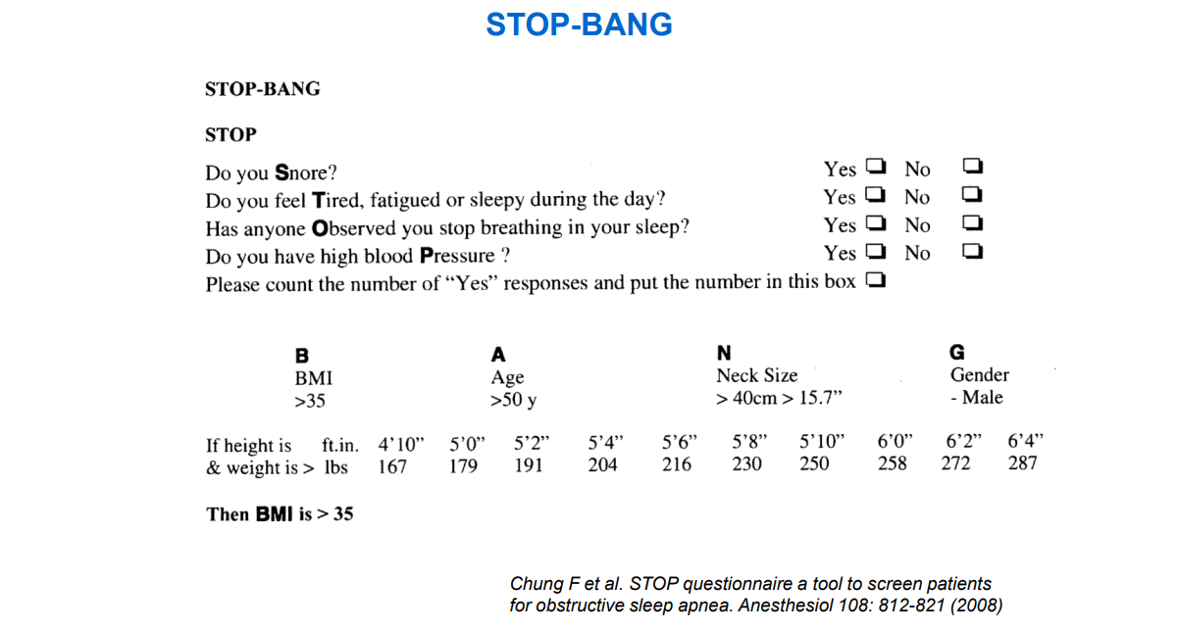
Опросник STOP-BANG
STOP
Вы храпите?
Вы чувствует повышенную утомляемость, сонливость в течении дня?
Кто-либо отмечал у вас факт остановки дыхания во сне?
У вас повышенное АД?
BANG
ИМТ >35
Возраст > 50 лет
Окружность шеи > 40 см
Пол - мужской

Slide 4
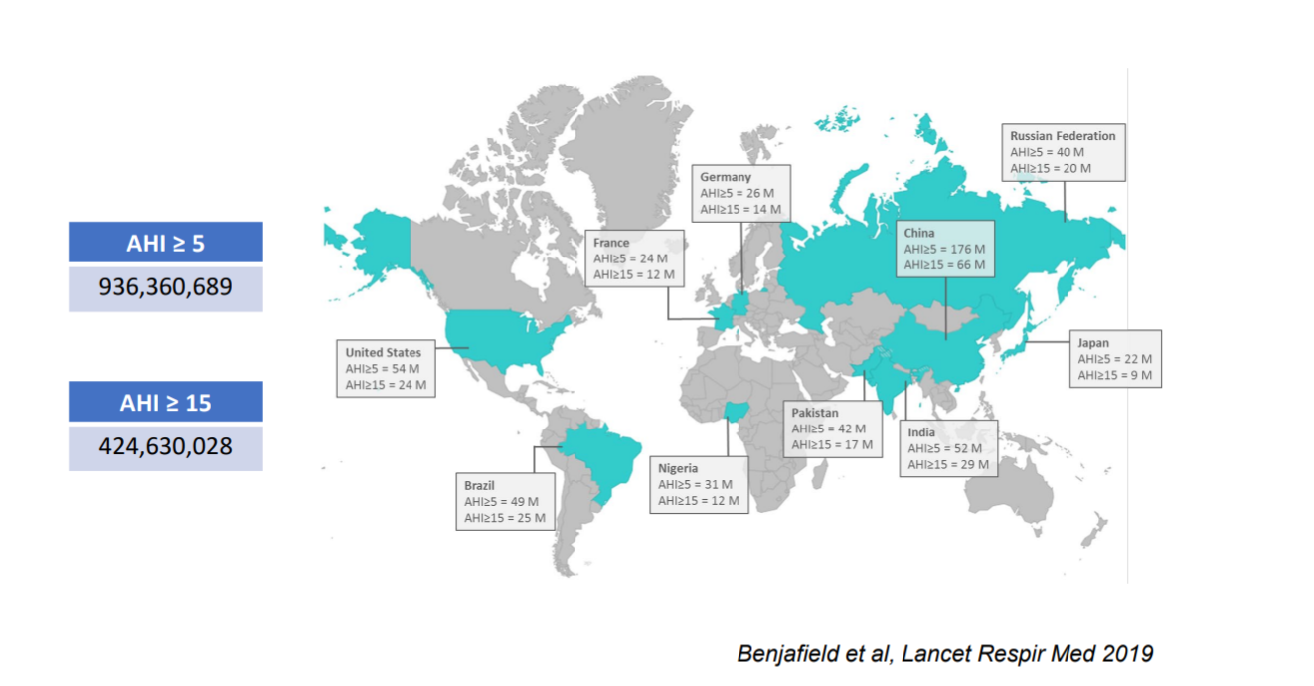
Распространенность апноэ во сне в мире
(AHI – количество эпизодов апноэ во сне)

Slide 5
Лаборатория сна: полисомнография
Требования к помещению:
Контролируемый уровень шумовой и световой загрязненности
Возможность проведения тестирования и записи
Комфортабельные/удобные условия для сна
Возможность оцифрованной записи сигналов из различных источников и их последующей синхронизации
Экспертный уровень навыков визуальной оценки

Slide 6
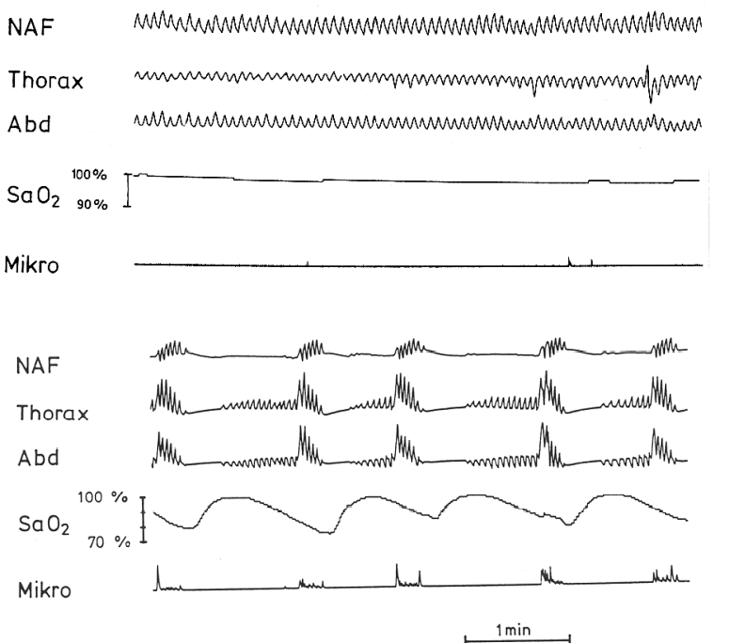
Нарушения дыхания, связанные со сном
Нормальное регулярное дыхание во время сна
Обструктивное апноэ сна (продолжительность эпизодов апноэ > 10 секунд)

Slide 7
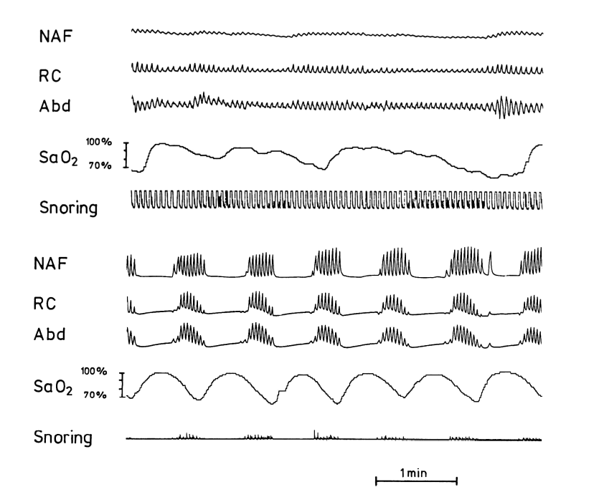
Обструктивная гиповентиляция / центральное апноэ сна
Гиповентиляция с обструктивным храпом
Центральное апноэ сна

Slide 8
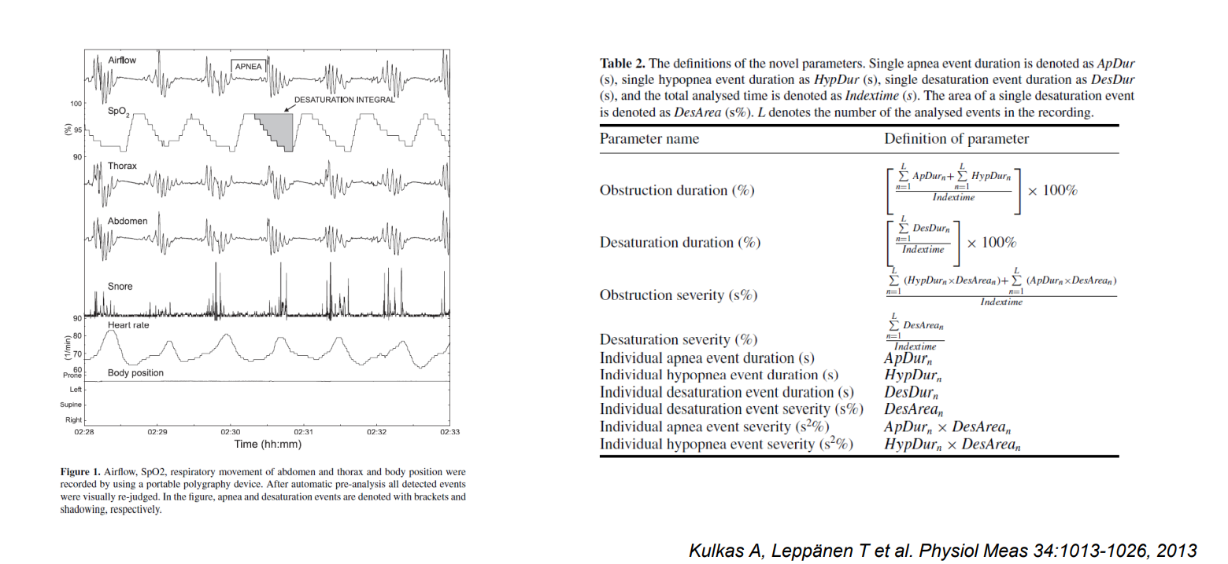
Нарушение/изменение сатурации

Slide 9
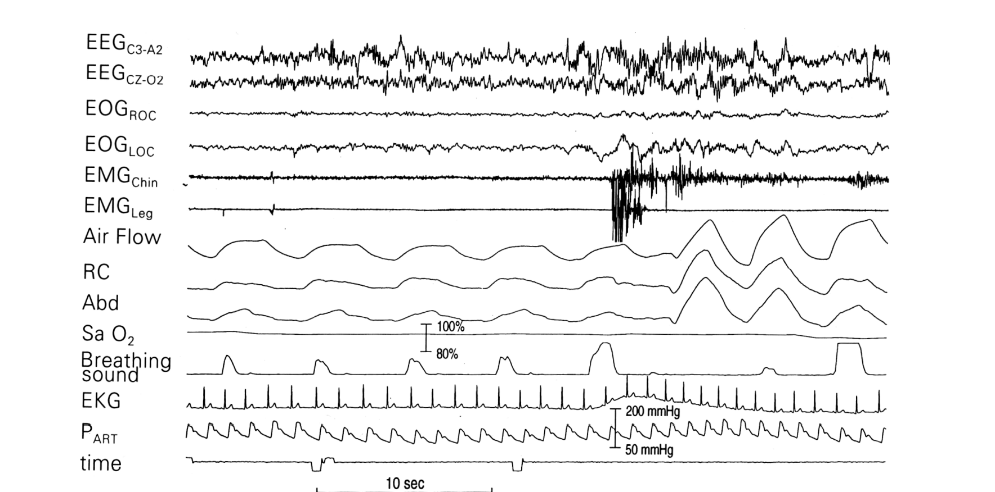
Ночные пробуждения

Slide 10
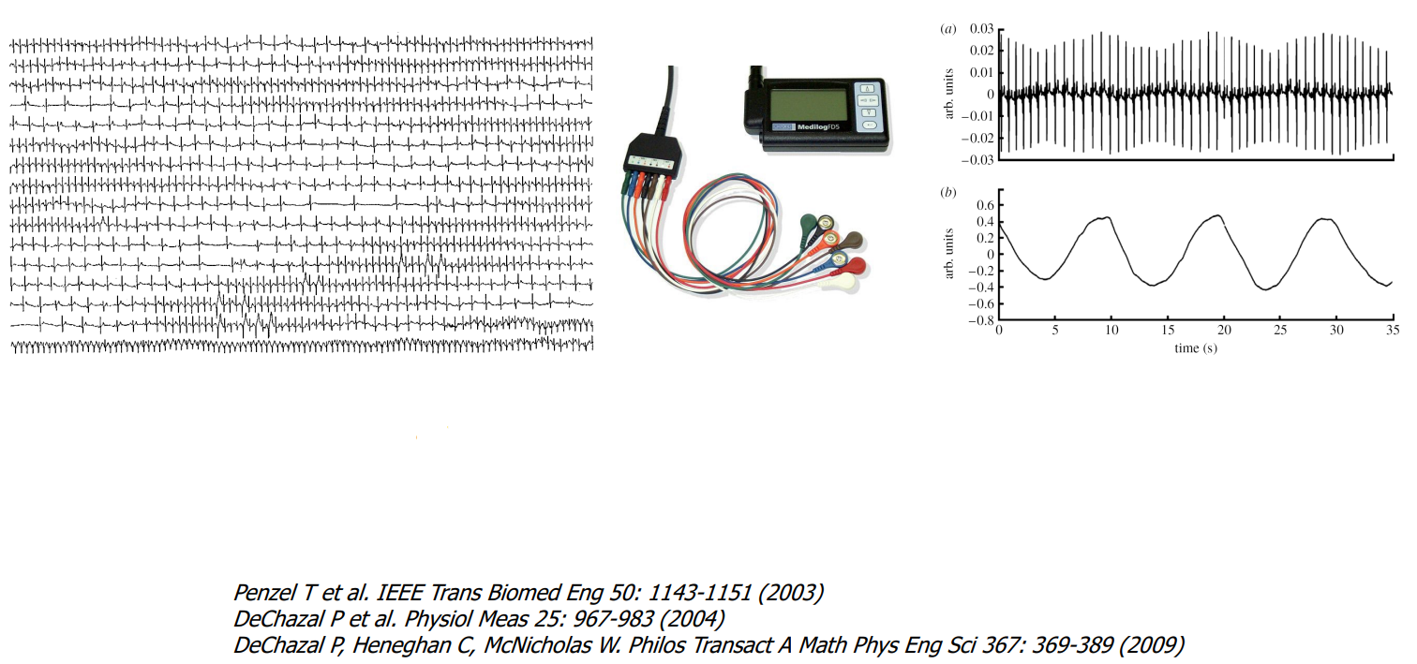
Ночная вариабельность сердечного ритма
Цикличная вариация сердечного ритма при апноэ во сне
ЭКГ демонстрирует респираторную модуляцию

Slide 11
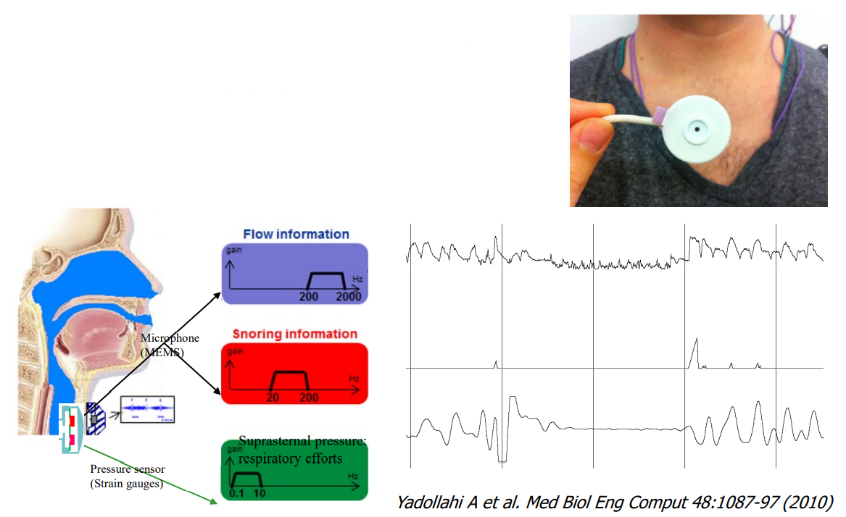
Храп: обструкция верхних дыхательных путей
Датчик Pneavox регистрирует давление и звук
Позволяет регистрировать и оценить:
воздушный поток
храп
дыхательное усилие

Slide 12
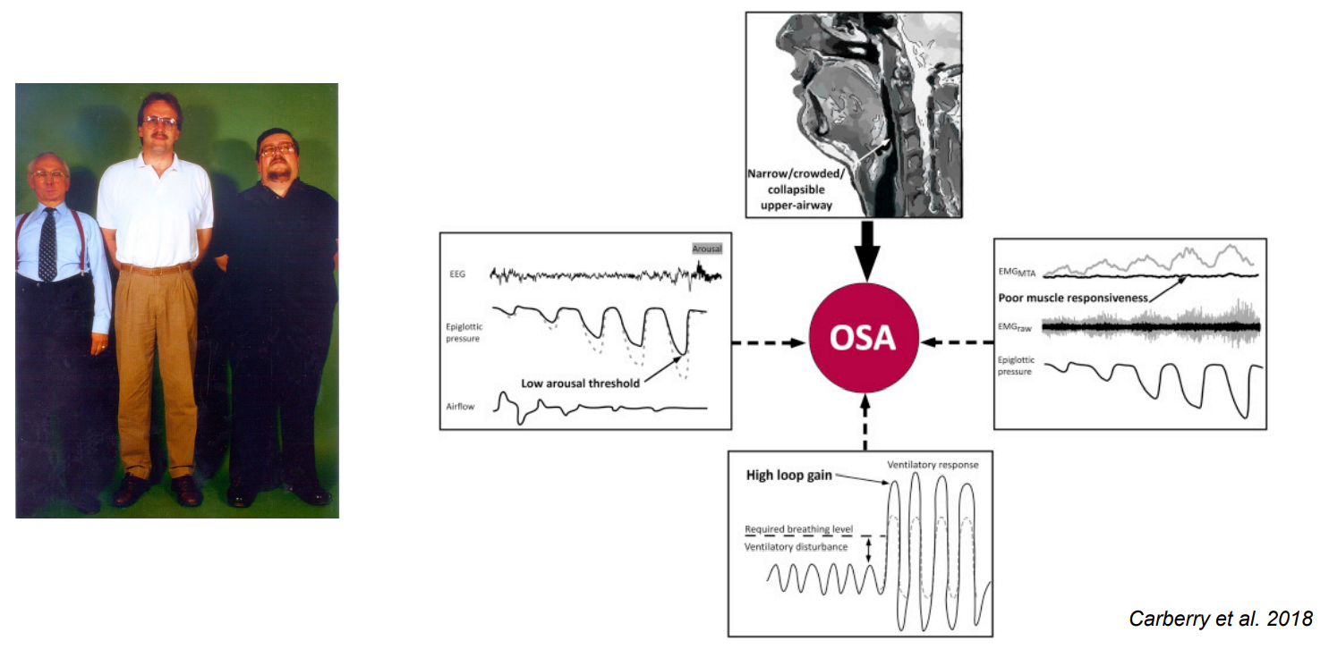
Определение 4 фенотипов обструктивного апноэ сна (OSA)
Ожирение и OSA
Челюстно-лицевая дисморфия и OSA
Нарушение вентиляционного контроля и OSA
Нарушение циркадных ритмов сна и OSA

Slide 13
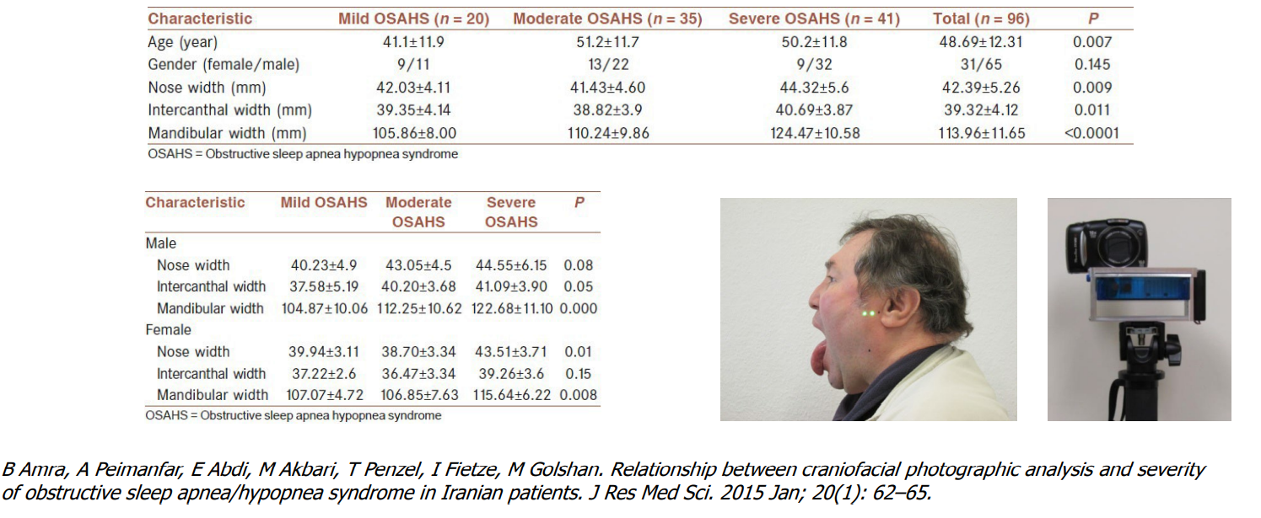
Цифровая фотография для фенотипирования.
Оценка количественных морфологических параметров с помощью анализа цифровой фотографии пациента.

Slide 14
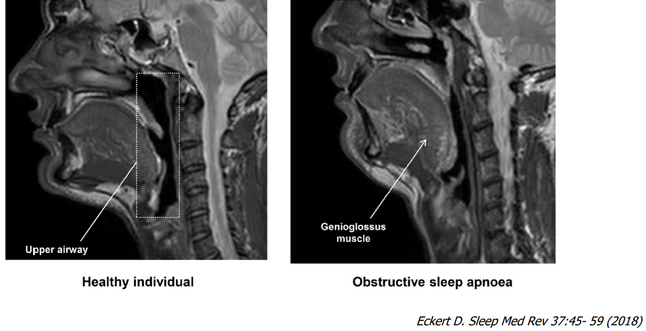
МРТ верхних дыхательных путей при СОАС
Здоровый индивид / СОАС

Slide 15
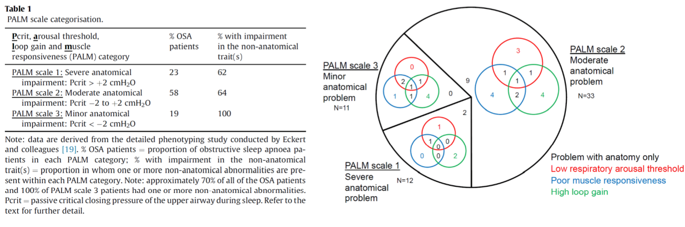
Pcrit, Arousal, Loop Gain, Muscle response - PALM
Pcrit - критическое давление закрытия дыхательных путей
Arousal - пробуждение/возбуждение
Loop Gain - усиление замкнутого контура или петли” - специальная техническая характеристика, отражающая отношение ответа (например, урежение вентиляции вплоть до появление апноэ) к величине самого нарушения (например, снижение РаCO₂)
Muscle response - ответ/вовлечение дыхательной мускулатуры

Slide 16
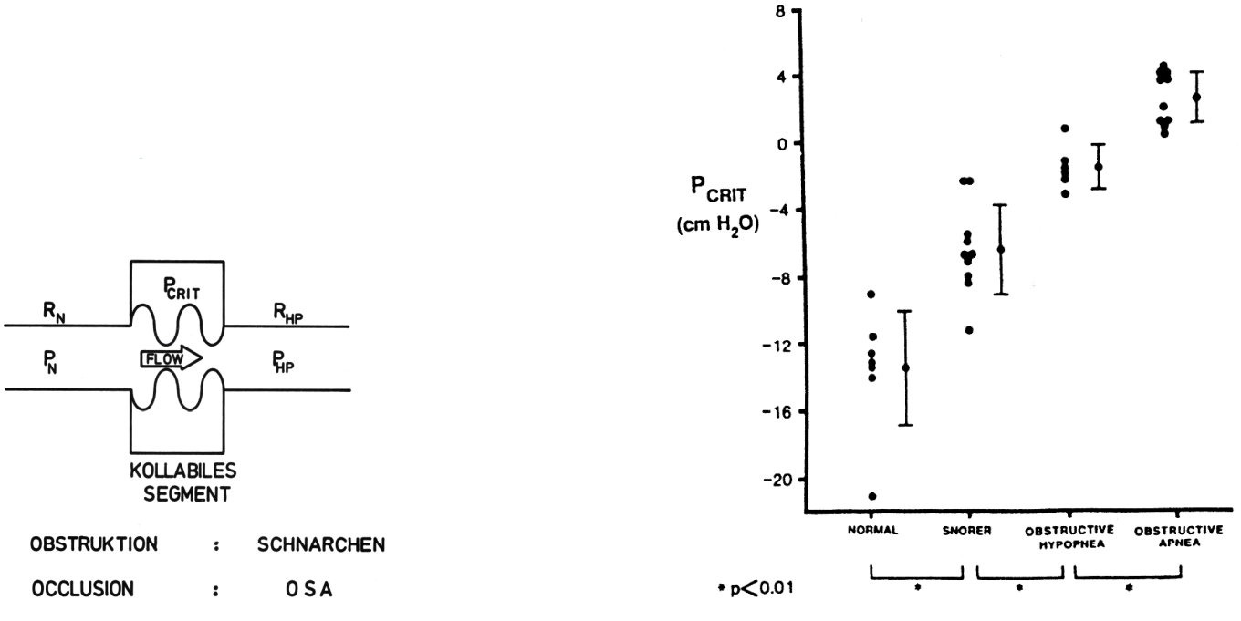
Pcrit: критическое давление закрытия
Pcrit - морфологический параметром непроходимости:
в норме отрицательное значения
малая отрицательна величина у храпящих пациентов
параметр равен нулю при гипопноэ
положительное значение параметра при апноэ во сне

Slide 17
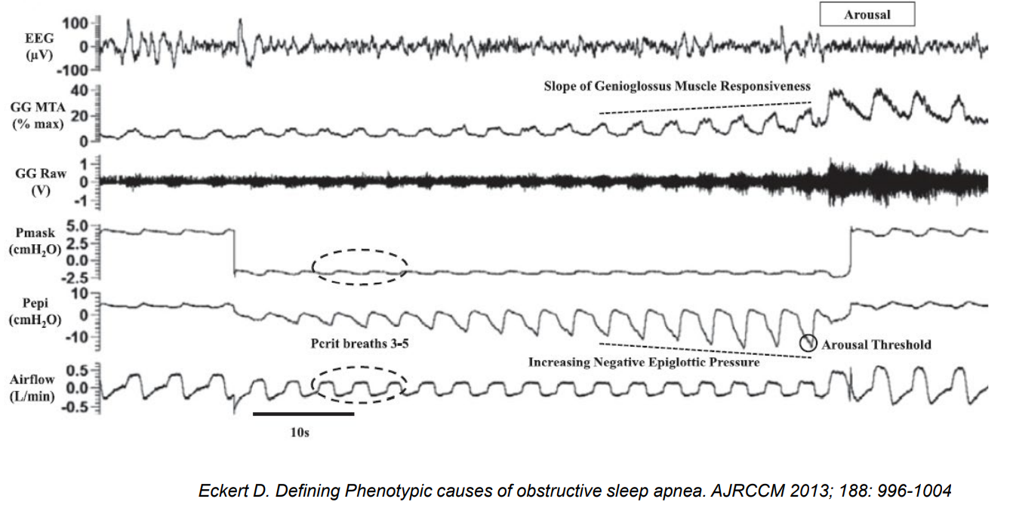
Определение фенотипов апноэ сна

Slide 18
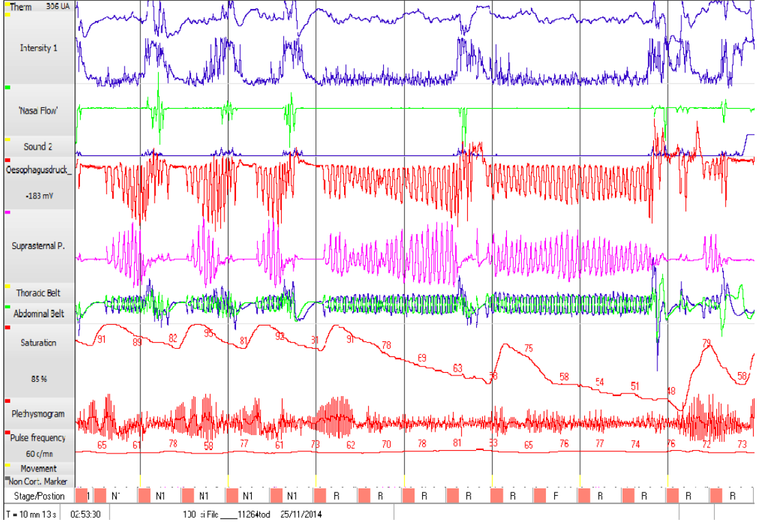
Пример записи при длительном смешанном апноэ

Slide 19
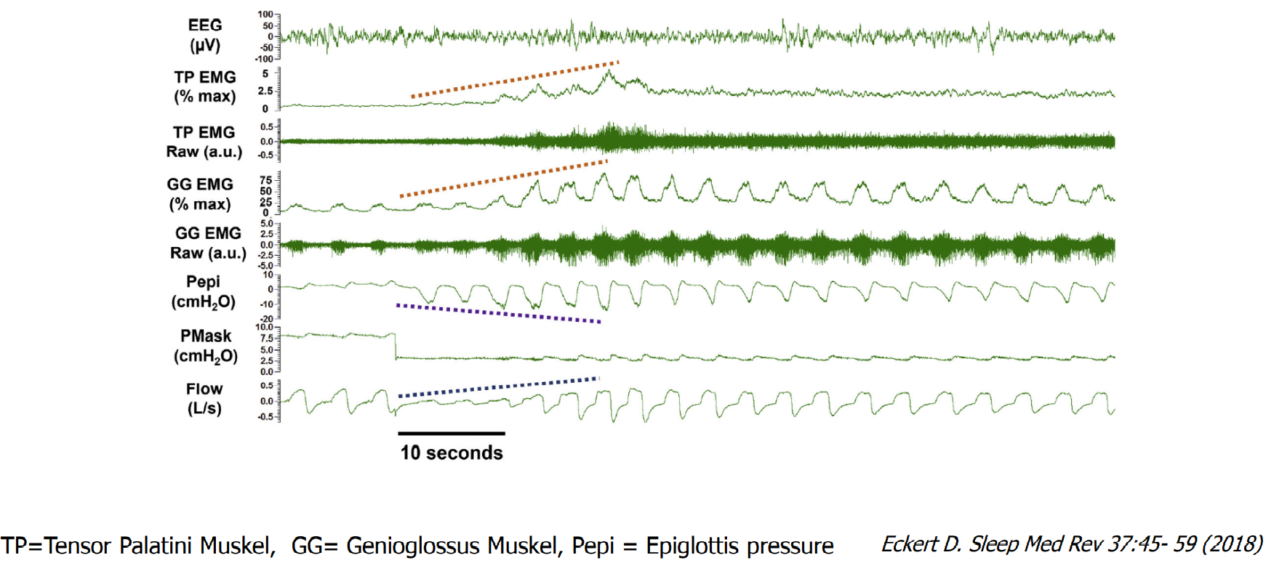
Отличный мышечный отклик

Slide 20
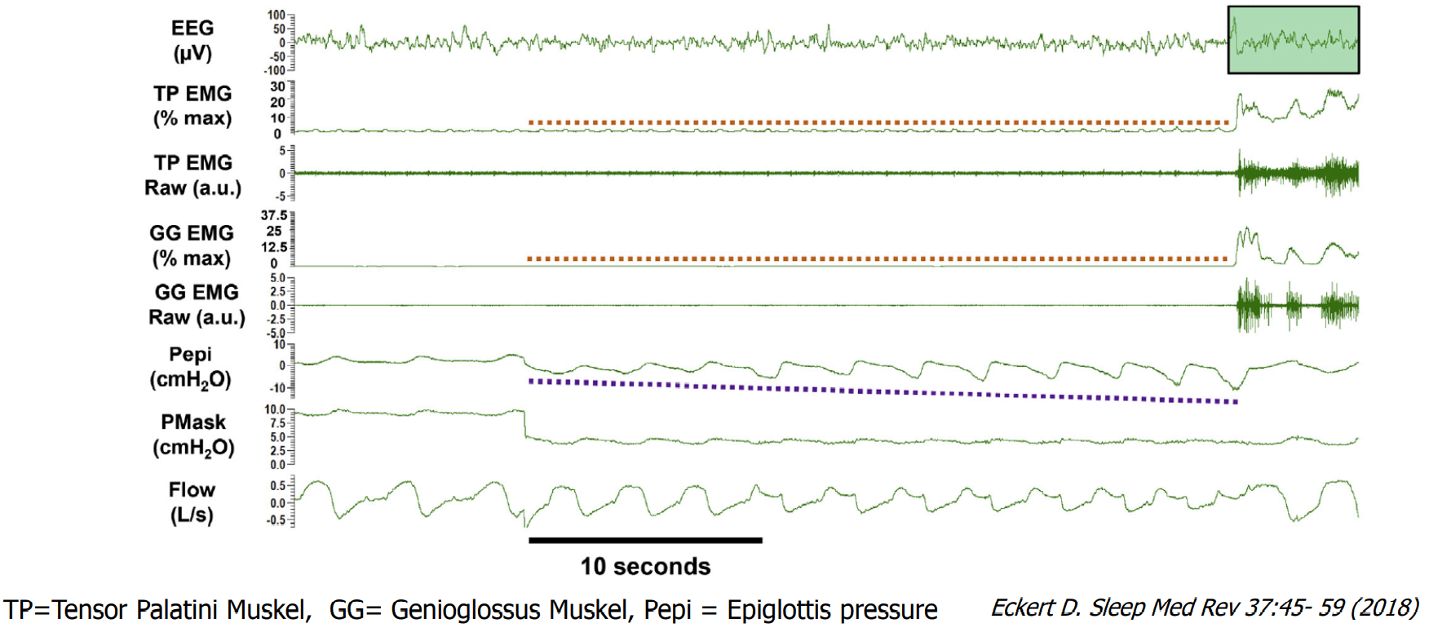
Низкий мышечный отклик

Slide 21
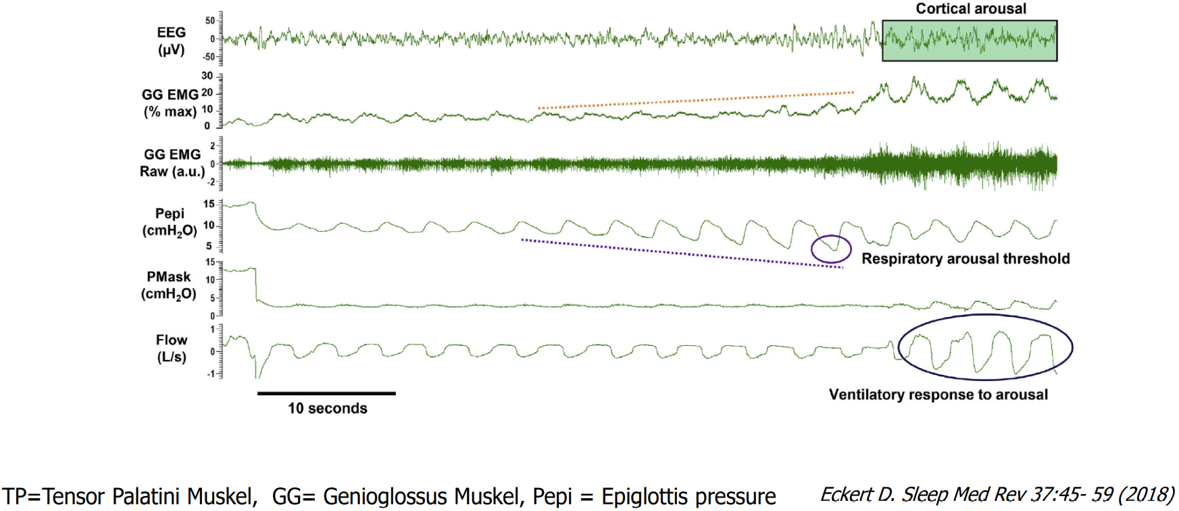
Порог дыхательного возбуждения

Slide 22
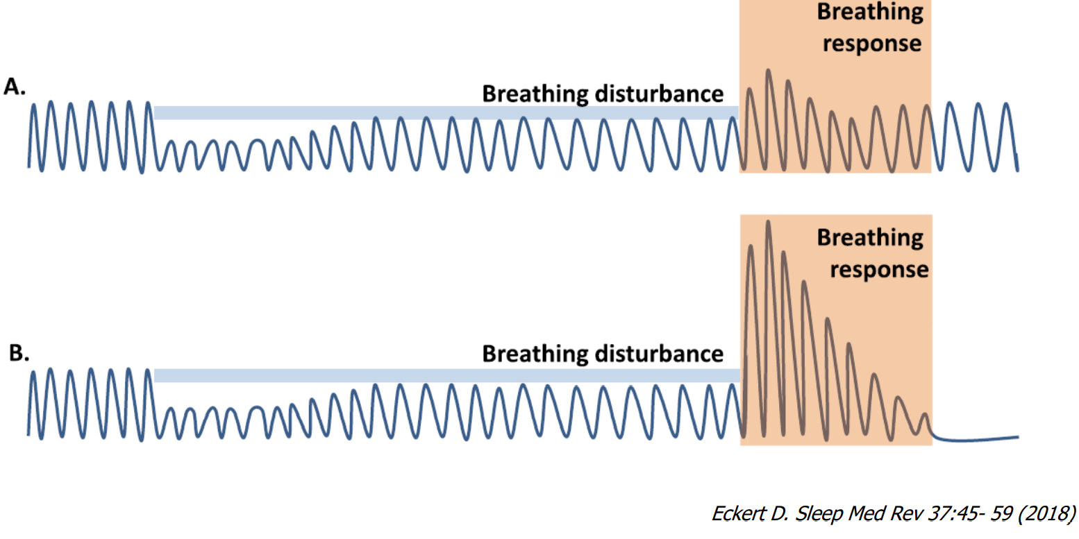
Реакция дыхательных мышц на событие OSA

Slide 23
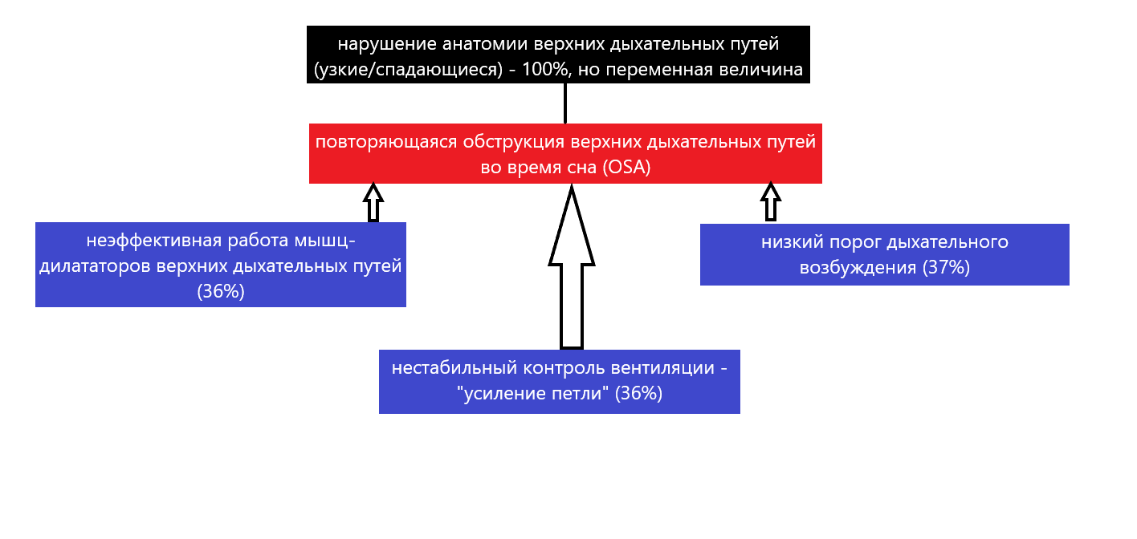
Связь анатомических особенностей с фенотипами OSA

Slide 24
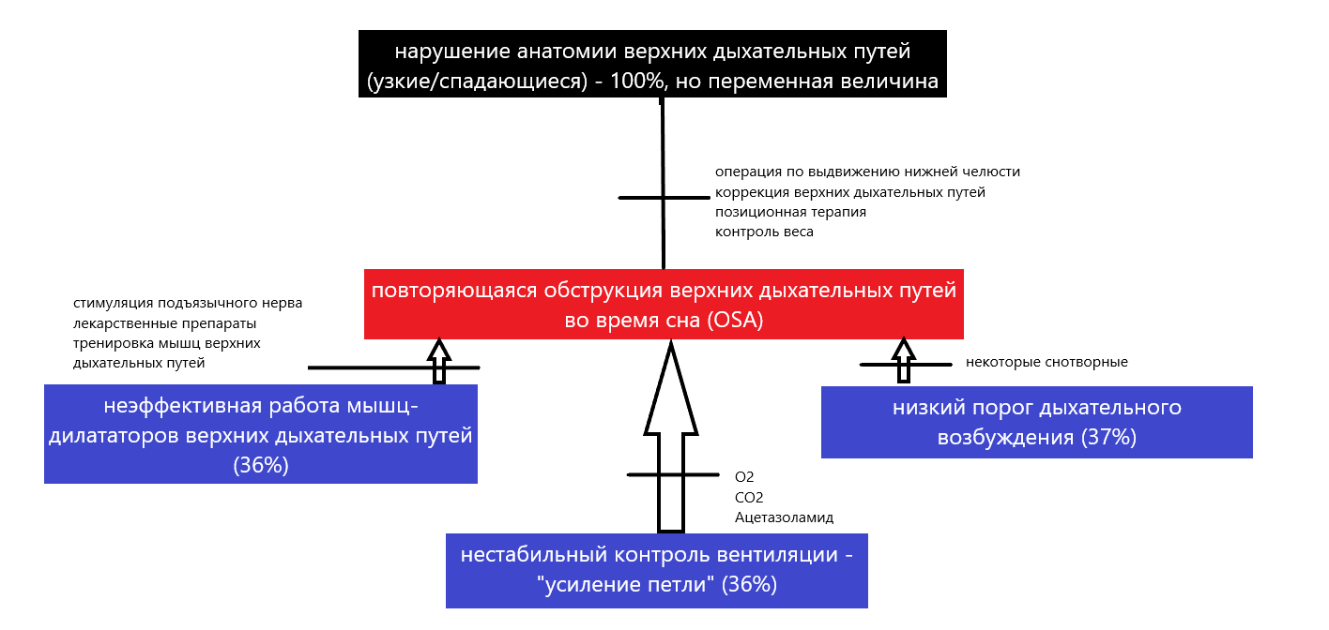
Лечение OSA в зависимости от фенотипа

Slide 25
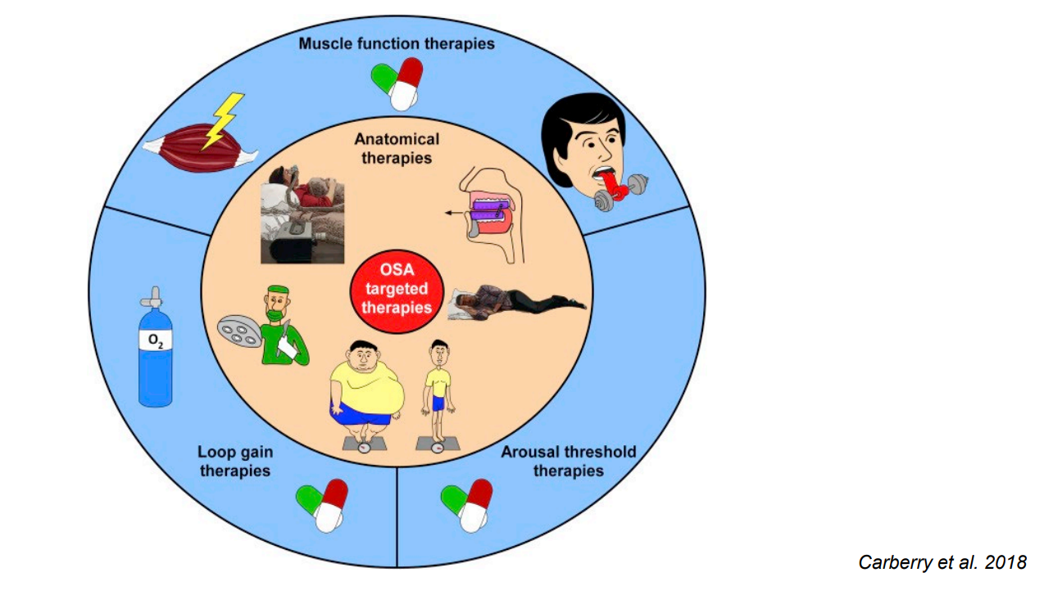
Фенотипы обструктивного апноэ сна и методы лечения

Slide 26
Заключение
Обструктивное апноэ сна увеличивает вероятность внезапной смерти ночью, но данных, рассматривающих влияние ОАС на общий риск внезапной смерти, недостаточно.
Необходимо охарактеризовать фенотипы:
Обструктивное апноэ/центральное апноэ сна/гиповентиляция
Измененная морфология верхних дыхательных путей/ожирение
Сердечно-сосудистая регуляция/гипертония/ сердечная недостаточность
Дыхательная регуляция/дисрегуляция хеморецепторов/ «усиление петли»
Порог пробуждения/фрагментация сна
Гипотеза:
«первичное» апноэ / «вторичное» апноэ / «возрастное» апноэ

